Slide 1

IEEEXTREME 经验分享
梁瀚明

Slide 2
比赛规则
比赛时间 10月14日早8:00—15日早8:00
可以在任意一个有网络的地方
可以随意浏览资料和互联网

Slide 3
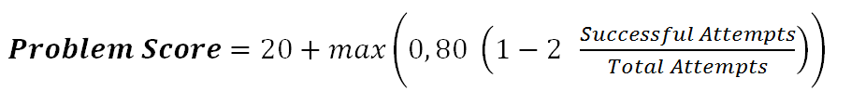
题目分为简单、中等和难三类
可以使用的编程语言 C, C++, C#, Java, Python, Ruby, Perl, PHP等
题目分时段放出，每小时放出1题，共24题
题目计分方法

Slide 4
比赛平台
比赛平台
Hackerrank
去年的全部题目
https://www.hackerrank.com/ieeextreme-challenges
https://csacademy.com/ieeextreme-practice/
在比赛之前，尝试提交一下

Slide 5
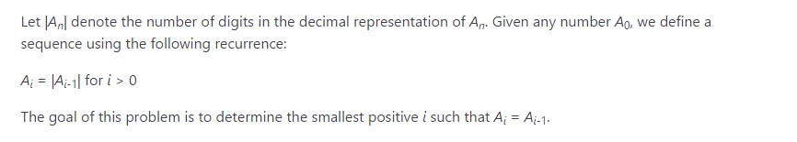
样题讲解
Ieeetreme9.0第一题

Slide 6
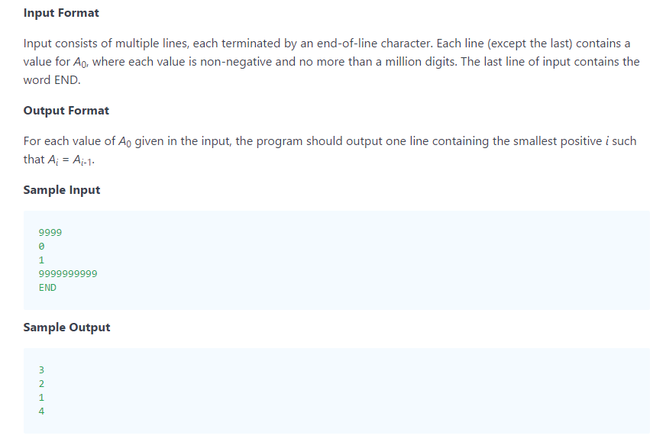

Slide 7
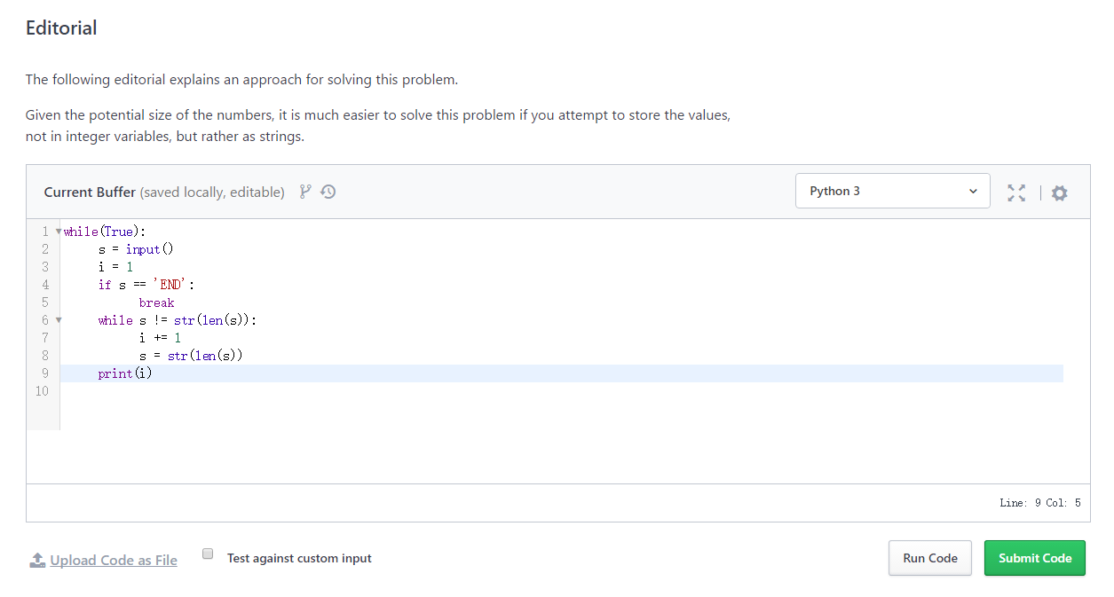
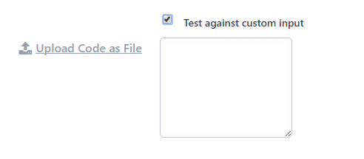

Slide 8
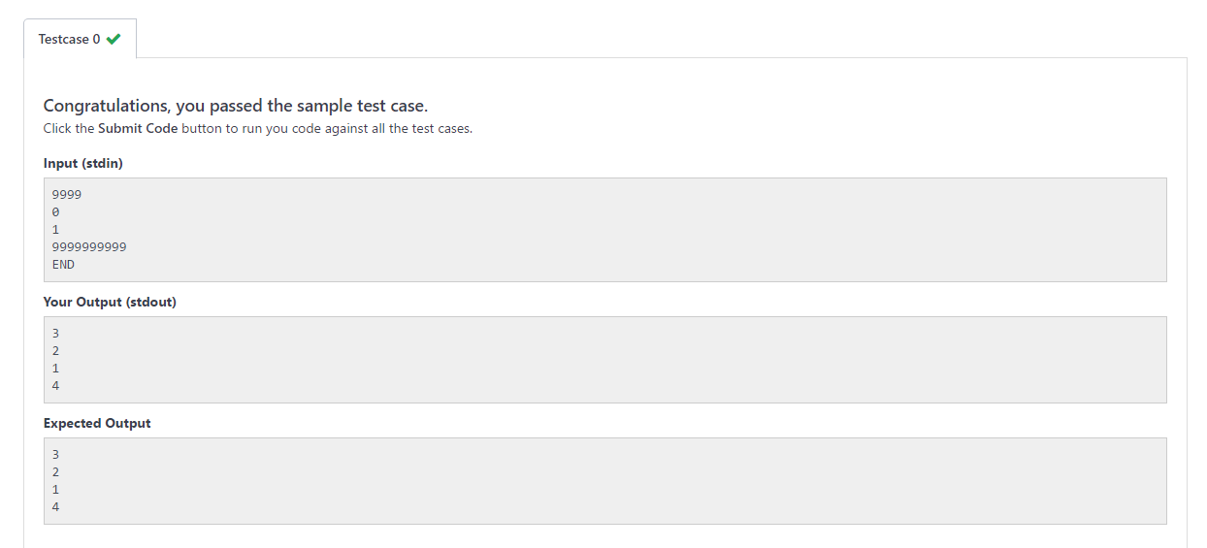
可以使用云端的编译环境

Slide 9
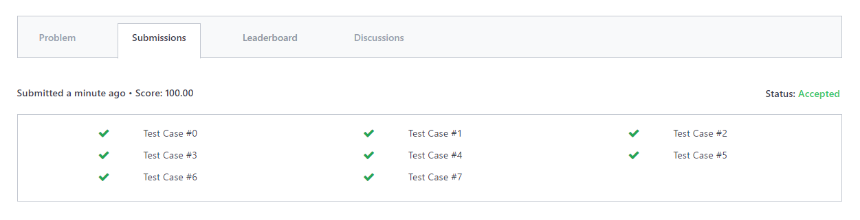
不限提交次数，也没有惩罚
按照通过的测试用例数目计分

Slide 10
经验分享
IEEEXtreme10.0题解 http://www.cnblogs.com/meelo/p/6059749.html

Slide 11
题目的类型
素数筛选法、质因数分解
排序
动态规划
撒点法/蒙特卡洛模拟
简单的数学题
搜索，深度优先搜索
博弈论
并查集
约瑟夫环

Slide 12
算法
贪心、分治法、动态规划、回溯法
数据结构
数组、队列、堆、栈、哈希表、链表、树、图、并查集

Slide 13
如何开始
算法分析与设计
北大程序设计与算法 专项课程
https://www.coursera.org/specializations/biancheng-suanfa
https://www.hackerearth.com/practice/algorithms/searching/linear-search/tutorial/
http://www.geeksforgeeks.org/fundamentals-of-algorithms/

Slide 14
HAVE FUN

